Slide 1
オフィスソフトを操作するためのRTC群
宮本 信彦

Slide 2
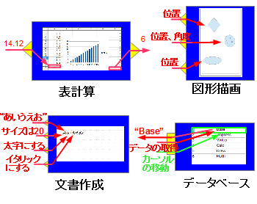
開発概要
Microsoft Office、OpenOfficeの表計算機能、文書作成機能等をRTミドルウェアを用いたシステムで利用するためのRTC群
Excel、Calc(表計算)を操作するRTC
セルのデータをデータポートから入出力
Draw(図形描画)を操作するRTC
図形の位置、姿勢をデータポートから入出力
Base(データベース)を操作するRTC
サービスポートを利用することでデータベースを操作
PowerPoint、Impress(プレゼンテーション)を操作するRTC
上映中のスライドの番号の変更、線の描画
Word、Writer(文字表示)を操作するRTC
データポートで受信した文字列を文書に入力
UbuntuにはLibreOfficeが標準でインストールされている
多くのWindowsを搭載しているPCでMicrosoft Officeがインストールされている
→ 手軽に使えるRTCになるのではないか？

Slide 3
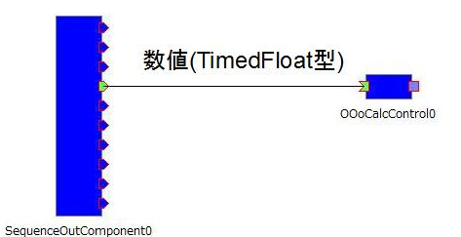
開発概要
InPortで受信したデータをセルに入力する例
OpenOffice、Microsoft OfficeのドキュメントをRTCで操作できれば面白いかもしれない
用途は各RTCによって様々
中には使いどころのわからないRTCもある

Slide 4
OpenOfficeを操作するためのRTC群
OpenOffice | Apache OpenOffice 3.4.1 Apache OpenOffice 4.1.1 OpenOffice.org 3.2 LibreOffice 3.5
OS | Windows Vista Windows 8.1 Ubuntu 10.04LTS Ubuntu 12.04LTS
言語 | Python
RTミドルウェア | OpenRTM-aist-Python-1.1.0-RC1
5種類のコンポーネントを作成
Calc(表計算)、Draw(図形描画)、Base(データベース)、Impress(プレゼンテーション)、Writer(文書作成)

Slide 5
Microsoft Officeを操作するためのRTC群
Microsoft Office | Word 2007 Word 2013 Excel 2007 Excel 2013 PowerPoint 2013
OS | Windows Vista Windows 8.1
言語 | C++/CLI
RTミドルウェア | OpenRTM-aist-1.1.0-Release
4種類のコンポーネントを作成
Excel(表計算)、PowerPoint(プレゼンテーション)、Word(文書作成)、MODI(文字認識)

Slide 6
目次
Excel、Calc(表計算機能)を操作するRTC
Draw(図形描画機能)を操作するRTC
Base(データベース機能)を操作するRTC
PowerPoint、Impree(プレゼンテーション機能)を操作するRTC
システムの例
その他のRTCについては以下のサイトで説明してあります
http://www.openrtm.org/openrtm/ja/project/contest2014_6
一応資料は作っているのでこの場で知りたい方は質問してください

Slide 7
目次
Excel、Calc(表計算機能)を操作するRTC
Draw(図形描画機能)を操作するRTC
Base(データベース機能)を操作するRTC
PowerPoint、Impree(プレゼンテーション機能)を操作するRTC
システムの例

Slide 8
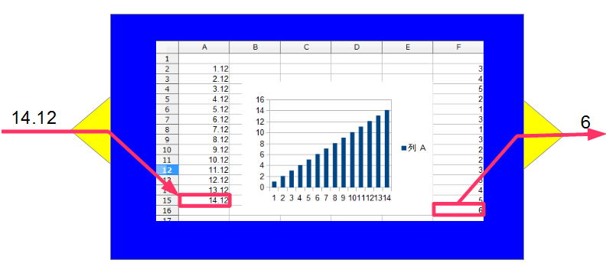
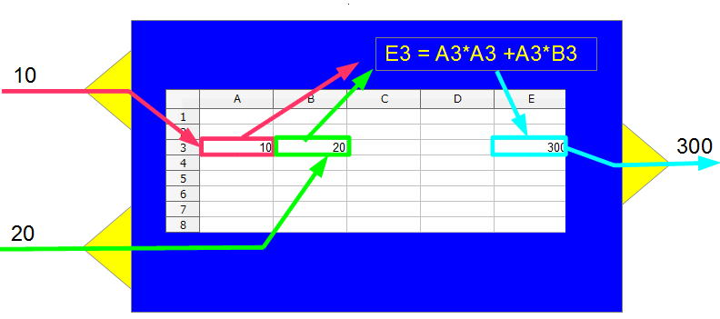
Excel、Calc(表計算)を操作するためのRTC
InPortで受信したデータをセルに入力
データの保存、グラフで表示したい場合に使用
セルのデータをOutPortから出力
InPortで受信したデータを数式で計算後OutPortから出力
シミュレーション等で使用
データポートは動的に追加可能
BasicDataType.idl、ExtendedDataTypes.idlで定義されたデータ型に対応
GUIによる操作、もしくはコンフィギュレーションパラメータで追加するデータポートの設定可能

Slide 9
Excel、Calc(表計算)を操作するためのRTC
データポートの追加の手順

Slide 10
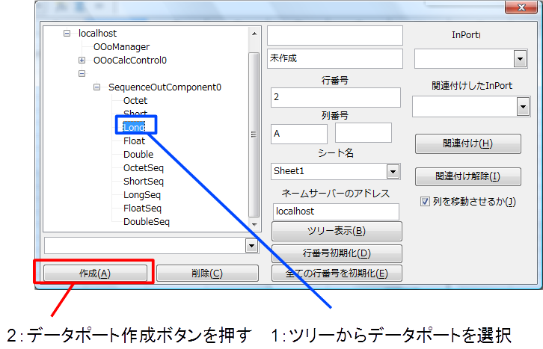
Excel、Calc(表計算)を操作するためのRTC
GUIを操作することでセルのデータを入出力するデータポートを追加

Slide 11
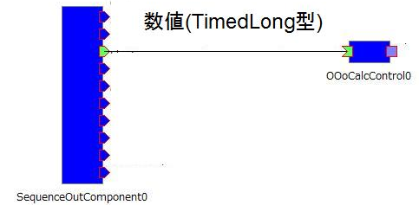
Excel、Calc(表計算)を操作するためのRTC
以上の手順でデータポートの生成、接続ができる

Slide 12
Excel、Calc(表計算)を操作するためのRTC
InPortで受信したデータをセルに入力
入力データ

Slide 13
Excel、Calc(表計算)を操作するためのRTC
セルの値をOutPortから出力
出力データ

Slide 14
Excel、Calc(表計算)を操作するためのRTC
InPortで受信したデータを数式で計算後OutPortから出力
OutPortと関連付けしたセルに数式を入力
以下の例は入力した値を3倍にして出力する単純な計算式です

Slide 15
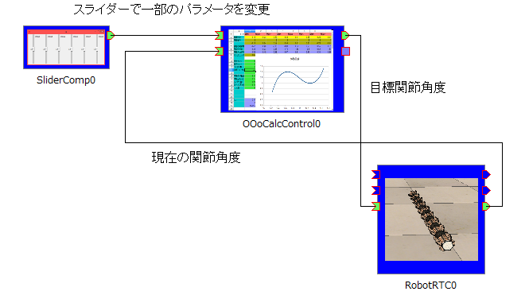
Excel、Calc(表計算)を操作するためのRTC
シミュレーションへの応用
各パラメータを容易に変更可能
V-REPとV-REPのOpenRTM-aist対応プラグインを使用

Slide 16
目次
Excel、Calc(表計算機能)を操作するRTC
Draw(図形描画機能)を操作するRTC
Base(データベース機能)を操作するRTC
PowerPoint、Impree(プレゼンテーション機能)を操作するRTC
システムの例

Slide 17
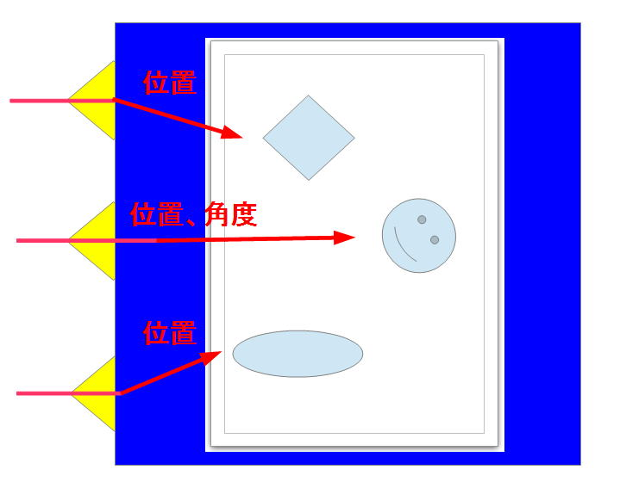
Draw(図形描画)を操作するためのRTC
InPortへの入力により図形の位置を操作
ロボットの位置を表示したい場合などに使用
図形の位置をOutPortから出力する事も可能
データポートは動的に追加可能
14種類のデータ型に対応
GUIによる操作により追加するデータポートの設定可能

Slide 18
Draw(図形描画)を操作するためのRTC
データポートの追加の手順

Slide 19
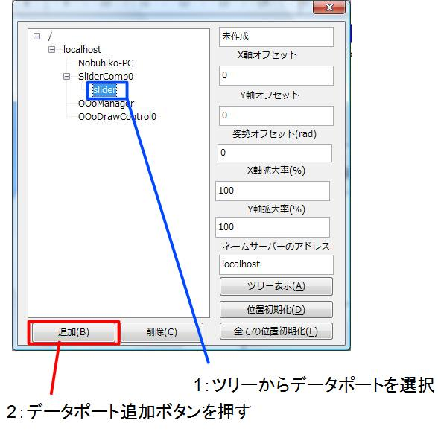
Draw(図形描画)を操作するためのRTC
GUIを操作することで図形の位置を入出力するデータポートを追加

Slide 20
Draw(図形描画)を操作するためのRTC
以上の手順でデータポートの生成、接続ができる

Slide 21
Draw(図形描画)を操作するためのRTC
InPortへの入力により図形の位置を操作

Slide 22
目次
Excel、Calc(表計算機能)を操作するRTC
Draw(図形描画機能)を操作するRTC
Base(データベース機能)を操作するRTC
PowerPoint、Impree(プレゼンテーション機能)を操作するRTC
システムの例

Slide 23
Base(データベース)を操作するためのRTC
他のRTCはサービスポートを利用することでデータベースを操作できる
データベースへの接続
データベースへの問い合わせ(SQL文を入力)
データベースの追加、削除

Slide 24
PowerPoint、Impress(プレゼンテーション)を操作するためのRTC
上映中のスライドの操作
スライド番号の変更
設定したアニメーションの実行
線の描画

Slide 25
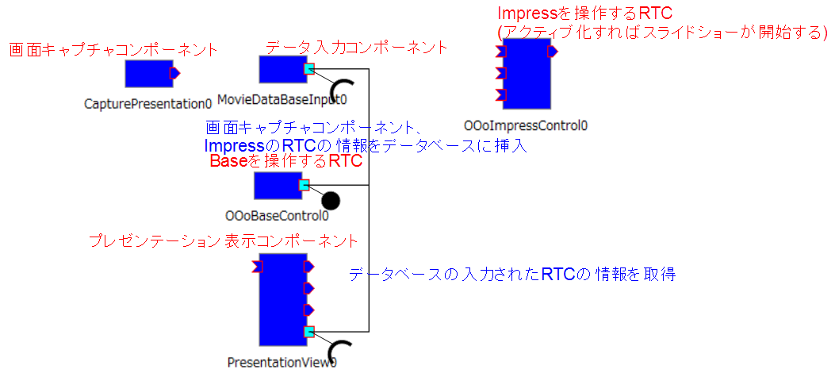
システムの例
Base、Impress(PowerPoint)のRTCを使用したシステム
スライドショーをGUIにより操作する
データベースにRTCのパスなどのデータを挿入
そのデータを別のRTCで取得して、取得したRTCの情報を用いてデータポートを自動接続する

Slide 26
画面キャプチャコンポーネント
画面をキャプチャして画像データをOutPortから出力
上映中のスライドをキャプチャする

Slide 27
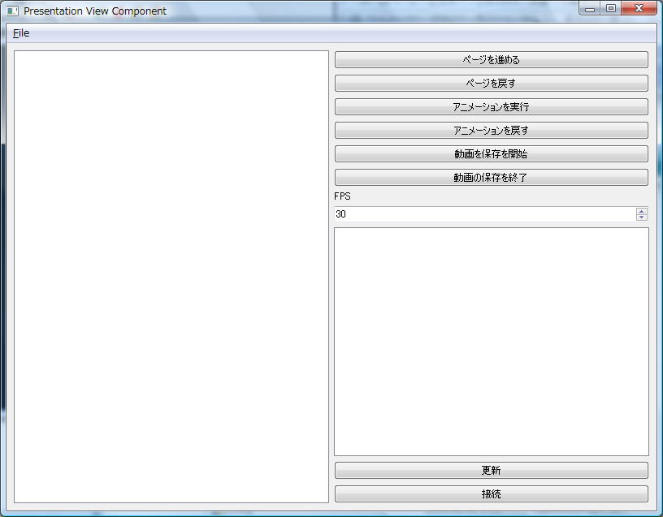
プレゼンテーション表示コンポーネント
InPortで受信した画像データの表示
Baseを操作するRTCに接続することで、データ入力コンポーネントが追加したデータを取得
OutPortからの出力によりImpress(PowerPoint)を操作

Slide 28
データ入力コンポーネント
コンフィギュレーションパラメータで設定した情報をデータベースに挿入したい時に利用
上映中のスライドショーの名前、画面キャプチャコンポーネント、Impress(PowerPoint)を操作するRTCのパス等をデータベースに入力

Slide 29
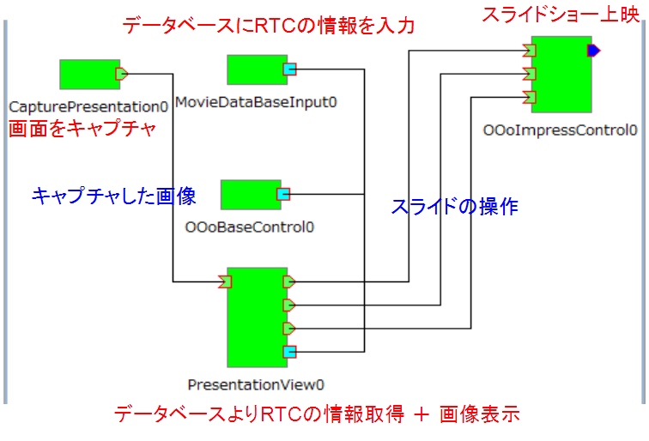
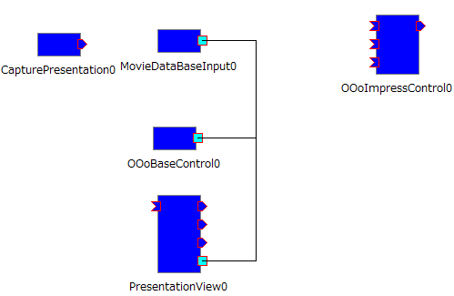
システムの例
全体的な流れ
データ入力コンポーネントがBaseのRTCのサービスポートを利用してデータベースにデータを挿入
Impress(PowerPoint)のRTCをアクティブにすることでスライドショーを開始
画面キャプチャコンポーネントでスライドショーをキャプチャ
プレゼンテーション表示コンポーネントのGUIでの操作によりデータベースからデータを取得、データポートを自動接続してスライドショーの操作ができるようになる

Slide 30
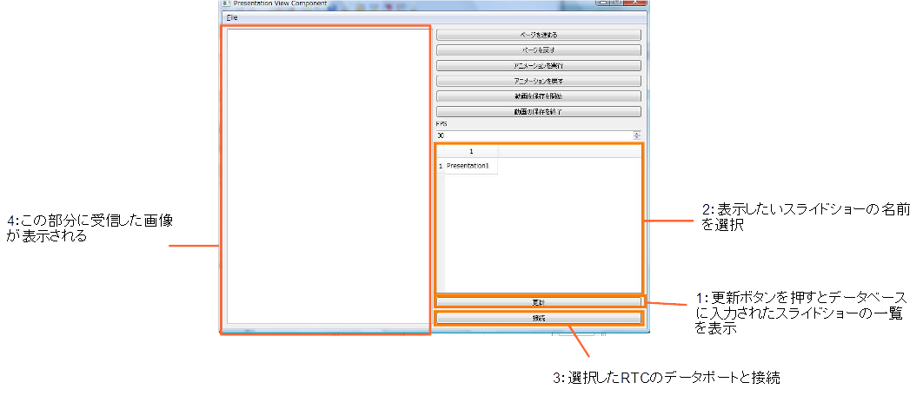
システムの例
プレゼンテーション表示コンポーネントのGUIを操作

Slide 31
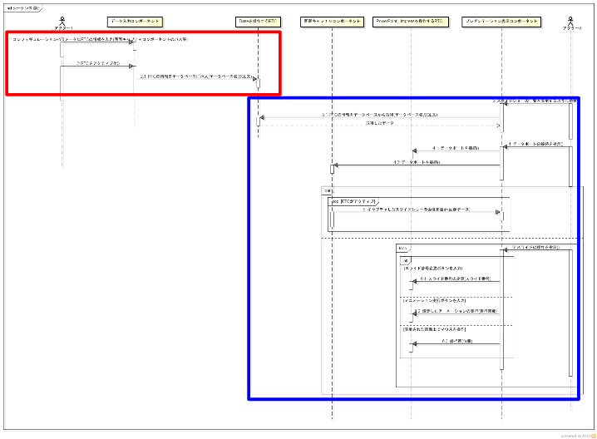
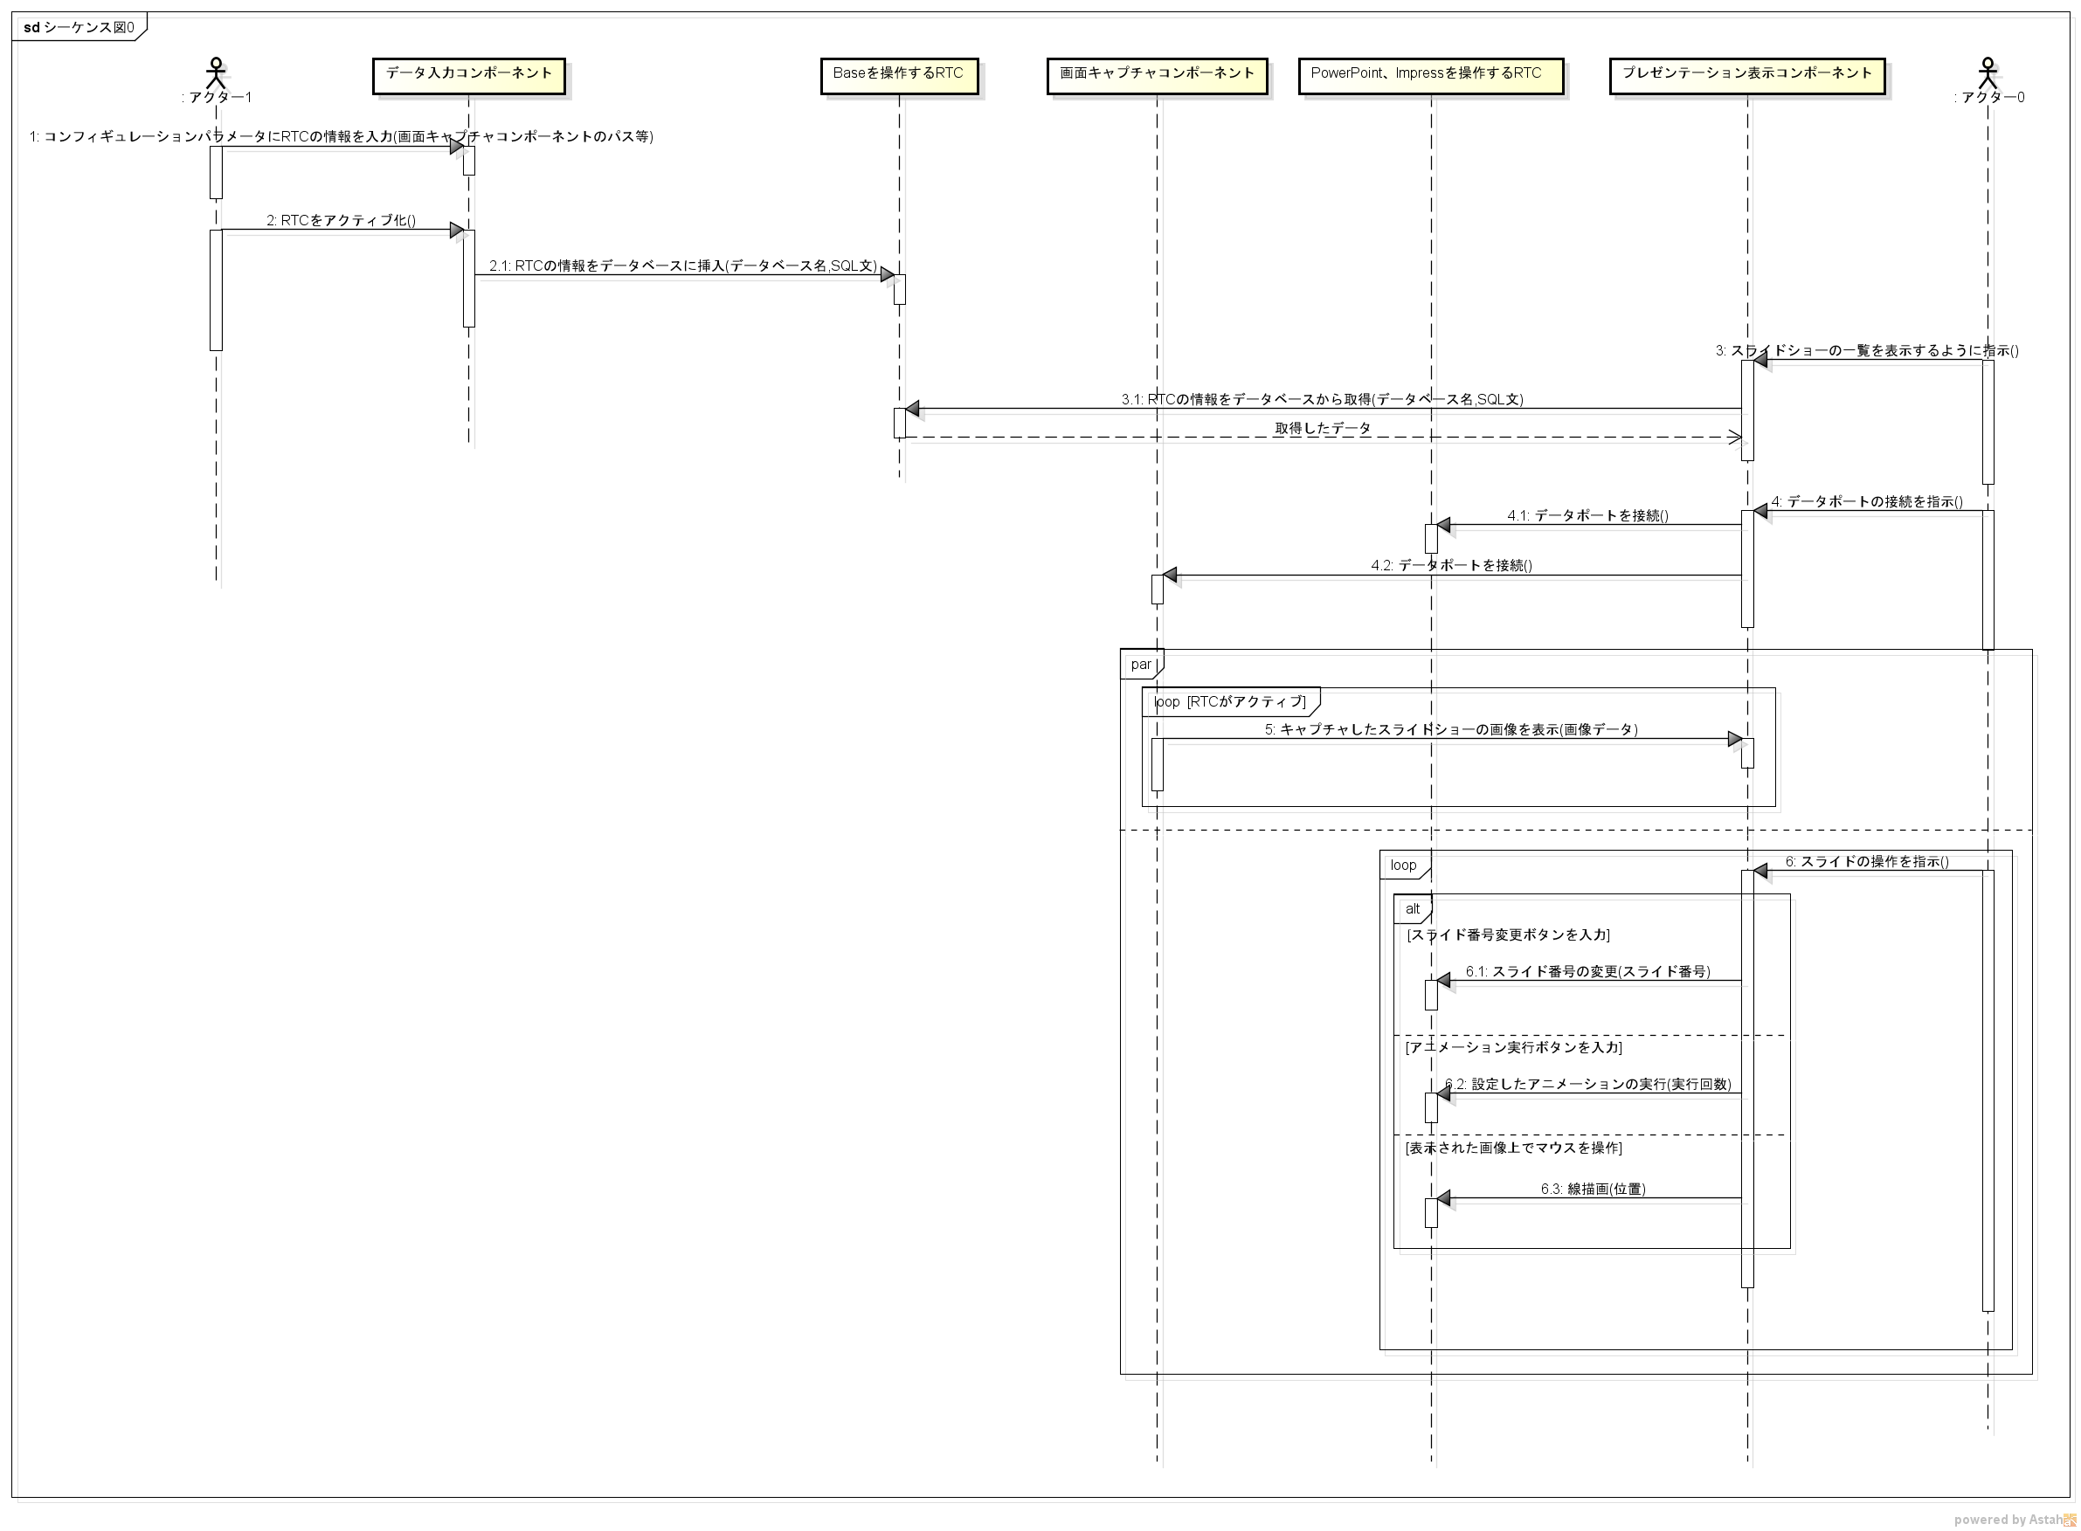

Slide 32
システムの例
コンフィギュレーションパラメータの設定、RTCのアクティブ化
データベースに上映するスライドショーの名前、画面キャプチャコンポーネント、Impress(PowerPoint)を操作するRTCの情報を入力

Slide 33
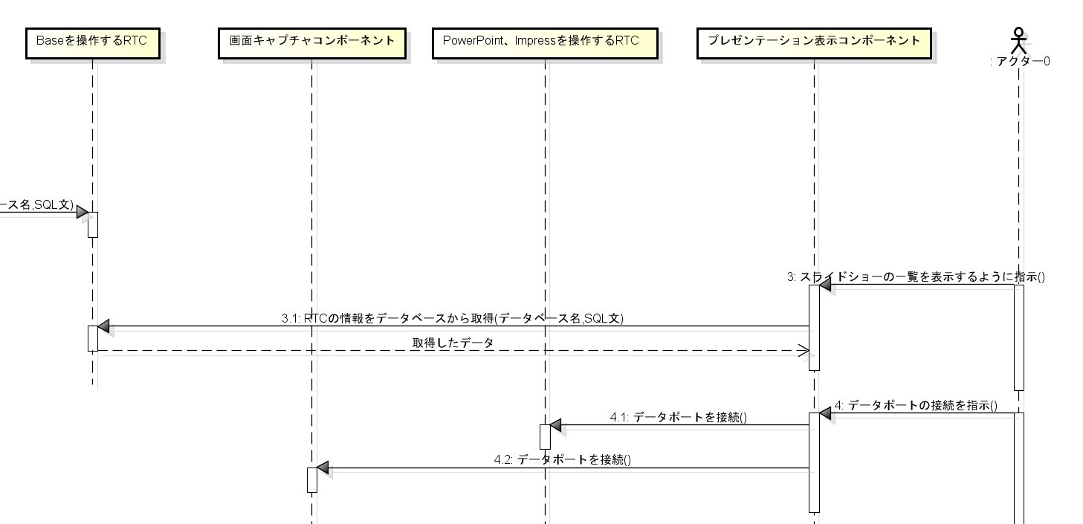
システムの例
プレゼンテーション表示コンポーネントのGUIを操作
データポートの接続

Slide 34
システムの例
データポートを自動的に接続する
プレゼンテーション表示コンポーネントのGUIにスライドショーの画像が表示
ボタン押下によるスライド番号の変更 、マウス操作による線描画

Slide 35
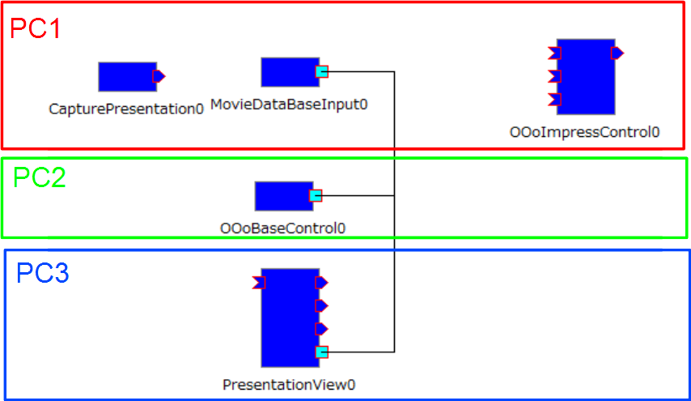
システムの例
3台のマシンでRTCを起動する
PC1はスライドショーを上映しているPC
PC3はプレゼンテーションを聞いている人のPC
PC3からはBaseを操作するRTCのパスさえ知っていればデータベースに入力されているRTCの情報からGUIでの操作により簡単に接続できる
質疑応答などで利用

Slide 36
今後の課題
Microsoft Officeを操作するRTC群をPythonで開発することで、OpenOfficeを操作するRTC群のコードを共有する
Excel、Word、PowerPointを操作するRTCのPython版を配布しているが、バグがある
Microsoft Officeを操作するRTC群の動作速度が遅い
RTCを起動したプロセスからExcel等のプロセスへの通信に時間がかかるため

Slide 37
MODI(文字認識)のRTC
入力された画像から認識した文字列を出力

Slide 38
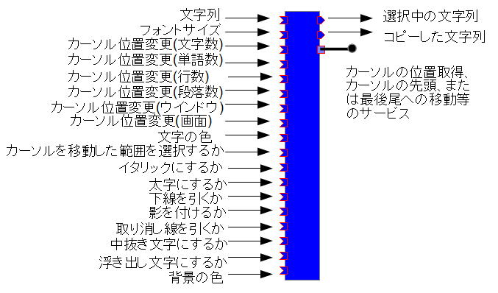
Word、Writer(文字表示)を操作するためのRTC
InPortから入力された文字列の表示
フォントの変更
カーソル位置の変更

Slide 39
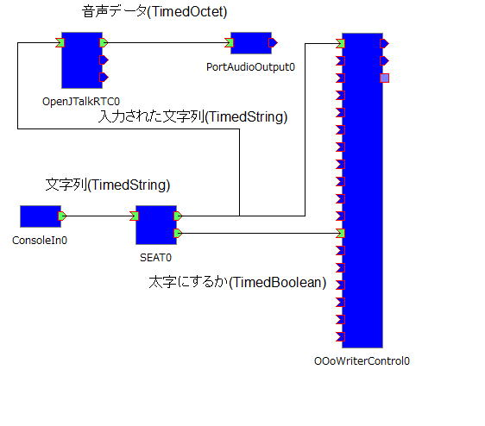
デモ2
OpenHRIのRTCを利用
入力された文字列を発音すると同時にWord、Writerの文書に表示
指定した文字列は太字で表示

Slide 40
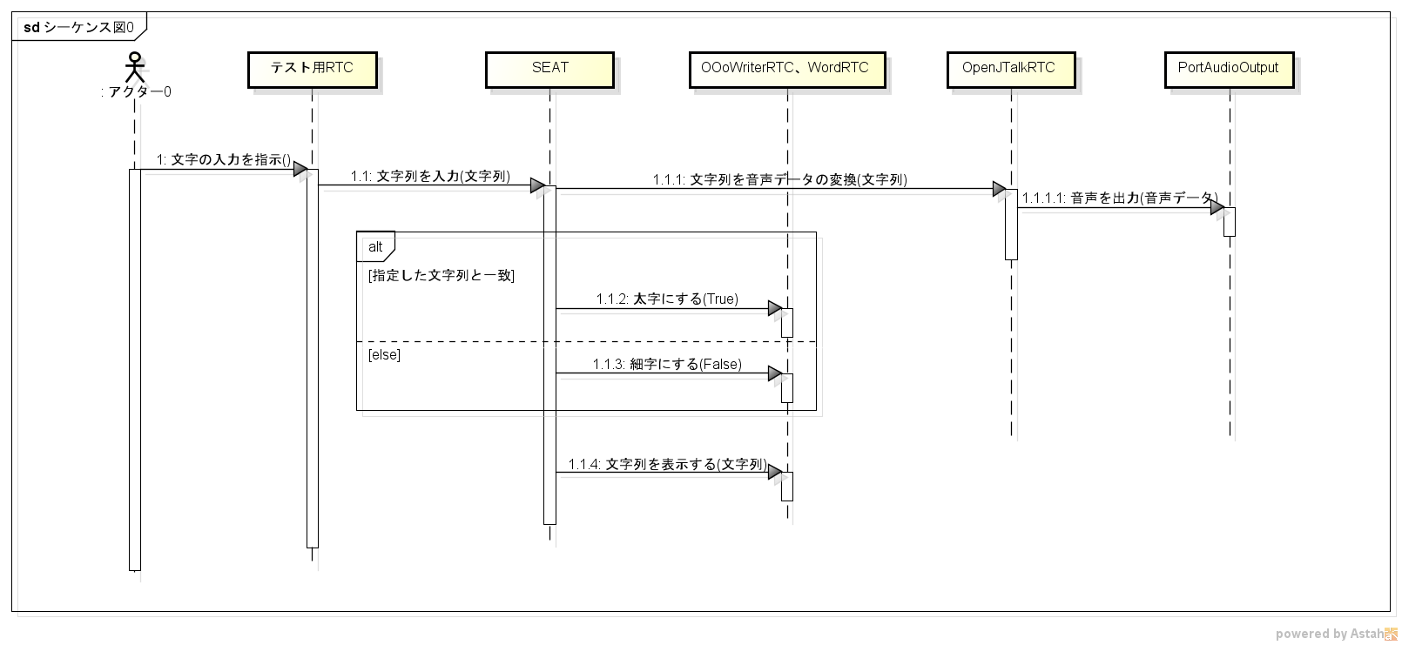
デモ2

Slide 41
画像変換コンポーネント
画像の圧縮、復元を行う

Slide 42
文字コード変換コンポーネント
InPortから入力された文字列の文字コードを変換してOutPortから出力

Slide 43
OpenOfficeを操作するためのRTC群の 実装方法
UNO(Universal Network Object)にPythonからOpenOfficeを操作する
C++、Java、Python等様々なプログラミング言語からOpenOfficeを動作可能
Scripting Frameworkで動くモードとプロセス間通信を行うモード
プロセス間通信を行うモードは動作が遅いのでScripting Frameworkで動くモードを選択
soffice.binでPythonファイルが実行される
Writerに“Hello World”と20回書き込むだけの簡単なプログラムで文字の書き込みにかかった時間の平均
Scripting Frameworkで動くモード | 0.001189[s]
プロセス間通信を行うモード | 0.006236[s]

Slide 44
Microsoft Officeを操作するためのRTC群の実装方法
COM(Component Object Model)によりOfficeを操作
Python版はWin32Comライブラリを使用
Writerに“Hello World”と20回書き込むだけの簡単なプログラムで文字の書き込みにかかった時間の平均
Wordを操作するRTC | 0.003498[s]
Writerを操作するRTC | 0.001189[s]

Slide 45
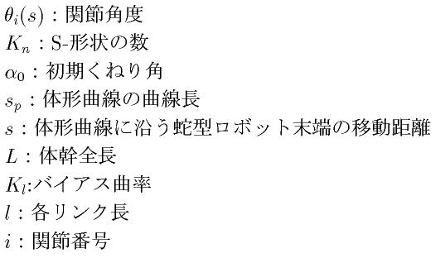
サーペノイド曲線
体軸座標sに沿って曲率が正弦波状に変化する曲線
曲線をリンク長で離散化した時の各関節角度

